Slide 1

TRƯỜNG TIỂU HỌC ÁI MỘ A
Tập đọc
Lớp học trên đường
Theo Héc-to Ma-lô
Giáo viên : Phạm Thúy Hồng

Slide 2



Mẹ mới tặng mình một chú mèo tên Misa. Hãy cùng mình chăm sóc Misa nhé!

Slide 3

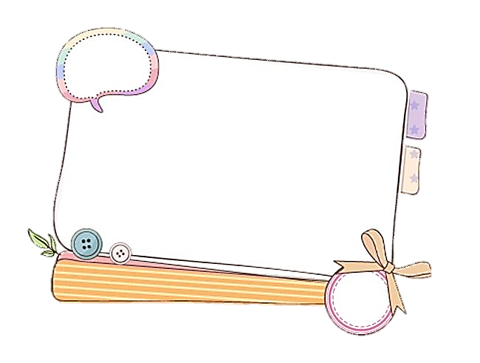



Mục tiêu
Đọc đúng, trôi chảy;
đọc diễn cảm bài đọc.
Trình bày được nội dung,
ý nghĩa bài đọc.

Slide 4

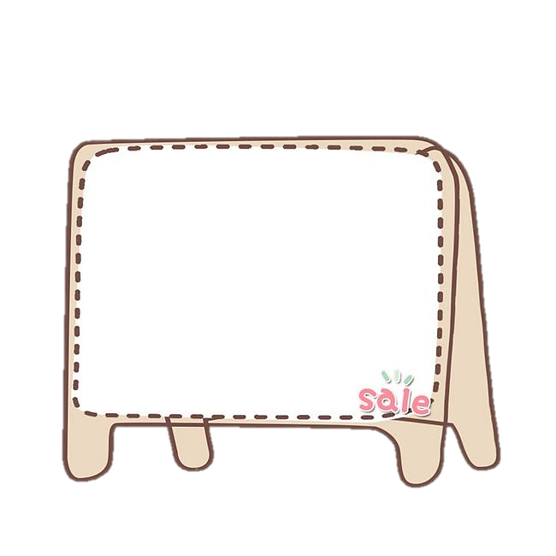






学
习
目
标
Luyện đọc
Hãy giúp tớ hoàn thành những việc sau nha!
1、认识长方体正方体的展开图，能够知道各个面展开后的图中位置。
2、理解并掌握长方体正方体表面积的计算方法。
3、运用公式解决实际问题。
Tìm hiểu bài
Đọc diễn cảm

Slide 5




Hãy giúp mình làm Misa vui bằng cách đọc thật tốt bài đọc nhé!
Luyện đọc

Slide 6

Tiêu chí đọc và nhận xét
TIÊU CHÍ
Bình thường
Tốt
Rất tốt
Đọc đúng tiếng, đúng từ,
lưu loát, mạch lạc
Ngắt, nghỉ hơi đúng ở các dấu câu, cụm từ rõ nghĩa
Cường độ đọc, tốc độ đọc đạt yêu cầu

Slide 7

Chia đoạn
Từ đầu đến “...đọc được.”
Đoạn 1:
Đoạn 2:
Tiếp theo đến “...cái đuôi.”
Đoạn còn lại
Đoạn 3:

Slide 8
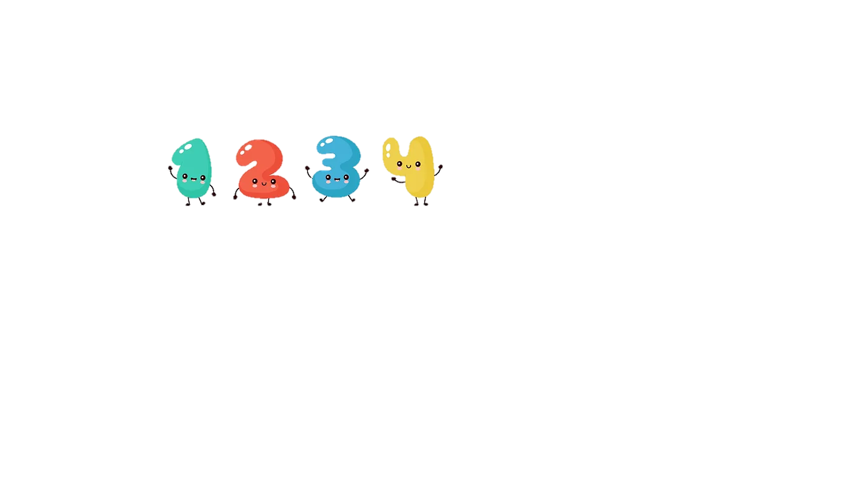
Lớp học trên đường
Cụ Vi-ta-li nhặt trên đường một mảnh gỗ mỏng, dính đầy cát bụi. Cắt mảnh gỗ thành nhiều miếng nhỏ, cụ bảo:
- Ta sẽ khắc trên mỗi miếng gỗ một chữ cái. Con sẽ học nhận mặt từng chữ, rồi ghép các chữ ấy lại thành tiếng.
Từ hôm đó, lúc nào túi tôi cũng đầy những miếng gỗ dẹp. Không bao lâu, tôi đã thuộc tất cả các chữ cái. Nhưng biết đọc là một chuyện khác. Không phải ngày một ngày hai mà đọc được.

Slide 9
Lớp học trên đường
Khi dạy tôi, thầy Vi-ta-li nghĩ rằng nghĩ rằng cùng lúc có thể dạy cả chủ chó Ca-pi để làm xiếc. Dĩ nhiên, Ca-pi không đọc lên được những chữ nó thấy vì nó không biết nói, nhưng nó biết lấy ra những chữ mà thầy tôi đọc lên.
Buổi đầu, tôi học tấn tới hơn Ca-pi nhiều. Nhưng nếu tôi thông minh hơn nó, thì nó cũng có trí nhớ tốt hơn tôi. Cái gì đã vào đầu nó rồi thì nó không bao giờ quên.
Một hôm tôi đọc sai, thầy tôi nói:
- Ca-pi sẽ biết đọc trước Rê-mi.
Con chó có lẽ hiểu nên đắc chí vẫy vẫy cái đuôi.

Slide 10
Lớp học trên đường
Từ đó, tôi không dám sao nhãng một phút nào. Ít lâu sau, tôi đọc được, trong khi con Ca-pi đáng thương chỉ biết “viết” tên nó bằng cách rút những chữ gỗ trong bảng chữ cái.
Cụ Vi-ta-li hỏi tôi:
- Bây giờ con có muốn học nhạc không?
- Đấy là điều con thích nhất. Nghe thầy hát, có lúc con muốn cười, có lúc lại muốn khóc. Có lúc tự nhiên con nhớ đến mẹ con và tưởng như đang trông thấy mẹ con ở nhà.
Bằng một giọng cảm động, thầy bảo tôi:
- Con thật là một đứa trẻ có tâm hồn.
Theo HÉC-TO MA-LÔ

Slide 11
Từ khó
Vi-ta-li
Ca-pi
Rê-mi

Slide 12

Mẩu chuyện trên trích từ tiểu thuyết Không gia đình của nhà văn Pháp Héc-to Ma-lô viết về cuộc đời lưu lạc của chú bé Rê-mi. Bị bắt cóc và vứt ra lề đường từ lúc mới sinh, Rê-mi được một gia đình nghèo nuôi, rồi được chủ một gánh xiếc rong là cụ Vi-ta-li dìu dắt nên người. Trải bao thăng trầm, cuối cùng cậu đã tìm được gia đình và sống hạnh phúc bên những người ruột thịt.

Slide 13
Chú thích
ngày một ngày hai
: nhanh chóng, có kết quả ngay.
tấn tới
: tiến bộ, đạt nhiều kết quả.
đắc chí
: tỏ ra thích thú vì đạt được mong muốn.
sao nhãng
: quên đi, không để tâm vào việc phải làm.

Slide 14

学
习
目
标
Luyện đọc
Cảm ơn các bạn nhé! Misa thích hát lắm!
1、认识长方体正方体的展开图，能够知道各个面展开后的图中位置。
2、理解并掌握长方体正方体表面积的计算方法。
3、运用公式解决实际问题。
Tìm hiểu bài
Đọc diễn cảm

Slide 15


Tìm hiểu bài đọc
Hãy giúp mình mua một số đồ thiết yếu cho Misa bằng cách trả lời câu hỏi bài đọc bạn nhé!

Slide 16
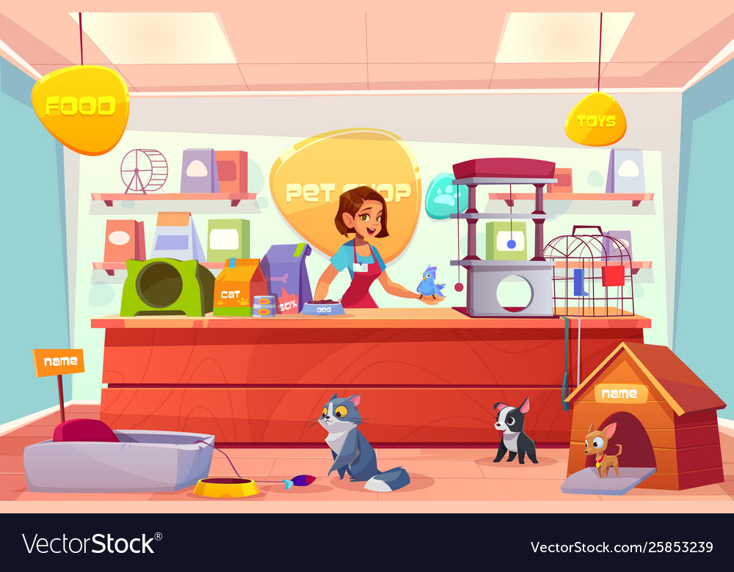



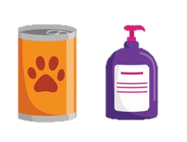
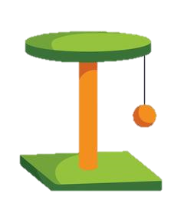
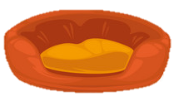
Câu 1. Rê-mi học chữ trong hoàn cảnh như thế nào?
Rê-mi học chữ trên đường hai thầy trò đi hát rong kiếm sống.

Slide 17
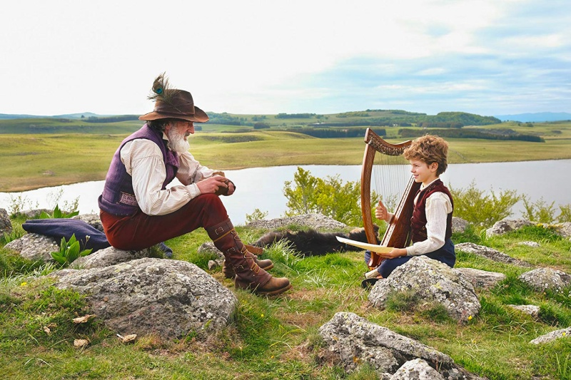
Câu 2. Lớp học của Rê-mi có gì ngộ nghĩnh?
Lớp học của Rê-mi có cả một chú chó – thành viên của gánh xiếc.
Sách là những miếng gỗ mỏng khắc chữ, được cụ Vi-ta-li nhặt trên đường.

Slide 18

Câu 3. Tìm những chi tiết cho thấy Rê-mi
là một cậu bé rất hiếu học.
Lúc nào trong túi Rê-mi cũng đầy những miếng gỗ dẹp, chẳng bao lâu Rê-mi đã thuộc tất cả các chữ cái.
Khi bị thầy chê trách, so sánh với con chó Ca-pi vì chậm biết đọc, từ đó cậu không dám sao nhãng một phút nào.
Khi thầy hỏi có muốn học nhạc không, Rê-mi đã trả lời đó là điều cậu thích nhất.

Slide 19
Câu 4. Qua câu chuyện này, em có suy nghĩ gì về quyền học tập của trẻ em?
Trẻ em cần được dạy dỗ, học hành.
Người lớn cần quan tâm, giúp đỡ, tạo điều kiện cho trẻ em được học tập và trẻ em phải cố gắng, say mê học tập.

Slide 20
Nội dung
Câu chuyện ca ngợi tấm lòng nhân từ của cụ Vi-ta-li và quyết tâm học tập của cậu bé nghèo Rê-mi.

Slide 21
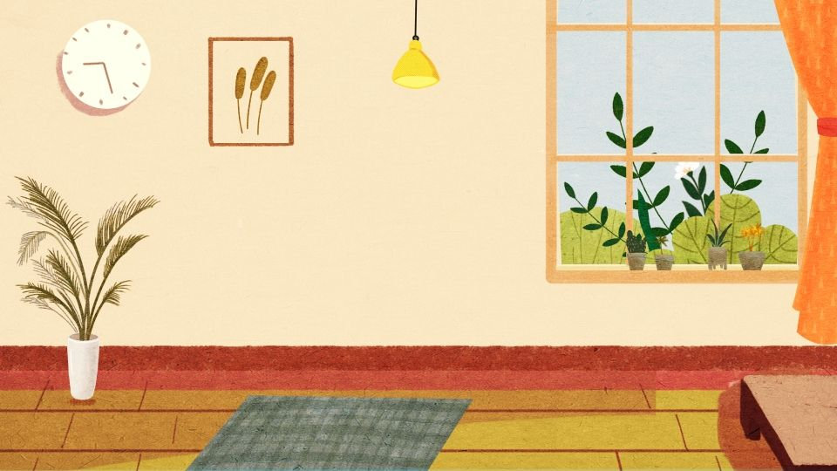


Cảm ơn các bạn! Misa đã có một căn phòng đầy đủ tiện nghi.

Slide 22
学
习
目
标
Luyện đọc
Cảm ơn các bạn nhé! Misa thích phòng ngủ của bạn ấy lắm!
1、认识长方体正方体的展开图，能够知道各个面展开后的图中位置。
2、理解并掌握长方体正方体表面积的计算方法。
3、运用公式解决实际问题。
Tìm hiểu bài
Đọc diễn cảm

Slide 23

Luyện đọc
diễn cảm

Slide 24
Giọng đọc
Đọc toàn bài với giọng kể chuyện nhẹ nhàng, đầy cảm xúc.
Lời cụ Vi-ta-li khi ôn tồn, điềm đạm, khi nghiêm khắc (lúc khen con chó với ý chê trách Rê-mi) lúc nhân từ, cảm động (khi hỏi Rê-mi có thích học nhạc không và nghe được câu trả lời của cậu)
Lời đáp của Rê-mi dịu dàng, đầy cảm xúc.

Slide 25



Tiêu chí đọc và nhận xét
TIÊU CHÍ
Bình thường
Tốt
Rất tốt
Đọc đúng tiếng, đúng từ,
lưu loát, mạch lạc
Ngắt, nghỉ hơi đúng ở các dấu câu, cụm từ rõ nghĩa
Cường độ đọc, tốc độ đọc đạt yêu cầu
Giọng đọc phù hợp

Slide 26
Lớp học trên đường
Cụ Vi-ta-li hỏi tôi:
- Bây giờ con có muốn học nhạc không?
- Đấy là điều con thích nhất. Nghe thầy hát, có lúc con muốn cười, có lúc lại muốn khóc. Có lúc tự nhiên con nhớ đến mẹ con và tưởng như đang trông thấy mẹ con ở nhà.
Bằng một giọng cảm động, thầy bảo tôi:
- Con thật là một đứa trẻ có tâm hồn.

Slide 27

Nhờ có các bạn mà chúng tớ đã có buổi xem phim tuyệt vời.

Slide 28
学
习
目
标
Luyện đọc
1、认识长方体正方体的展开图，能够知道各个面展开后的图中位置。
2、理解并掌握长方体正方体表面积的计算方法。
3、运用公式解决实际问题。
Tìm hiểu bài
Đọc diễn cảm

Slide 29

Đánh giá mục tiêu
Đọc đúng, trôi chảy;
đọc diễn cảm bài đọc.
Trình bày được nội dung,
ý nghĩa bài đọc.

Slide 30

Dặn dò
1、认识长方体正方体的展开图，能够知道各个面展开后的图中位置。
2、理解并掌握长方体正方体表面积的计算方法。
3、运用公式解决实际问题。
Xem lại bài đọc
Soạn bài
“Nếu trái đất thiếu trẻ em”

